Slide 1
CliniFácil
Software para Clínicas Médicas e Consultórios

Slide 2
Descrição do Problema
O problema da Clínica Médica é demora na criação e acesso ao prontuário (manual).
Afeta médico e atendente.
O impacto disto é demora no atendimento ao paciente, podendo afetar o lucro da clínica.
Uma solução seria criar e acessar o prontuário com rapidez.

Slide 3
CliniFácil - Apresentação
Software para Clínicas Médicas e Consultórios.
O CliniFácil é um gerenciador de prontuários que cria e acessa o prontuário com rapidez.
Nosso produto oferece acesso rápido ao prontuário (dois cliques).

Slide 4
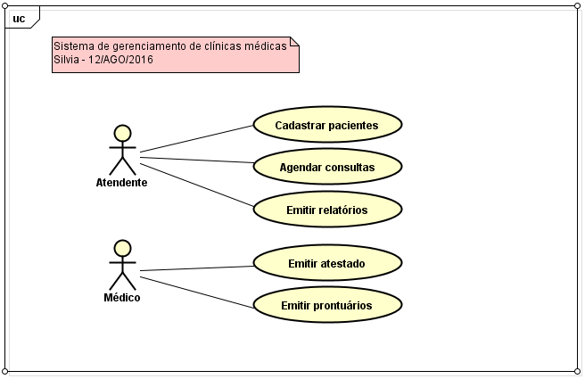
Diagrama de Caso de Uso

Slide 5
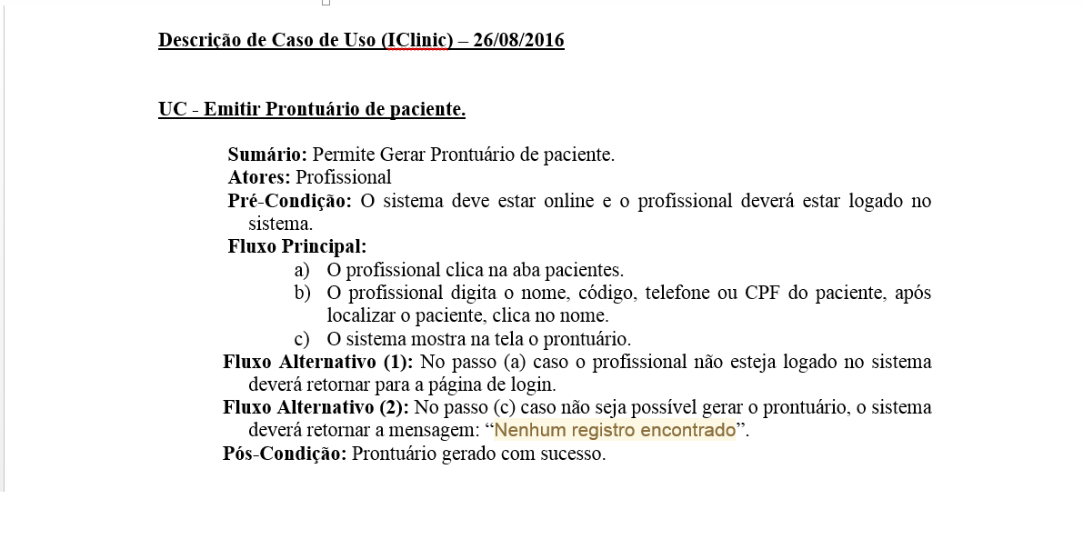
Descrição de Caso de Uso

Slide 6
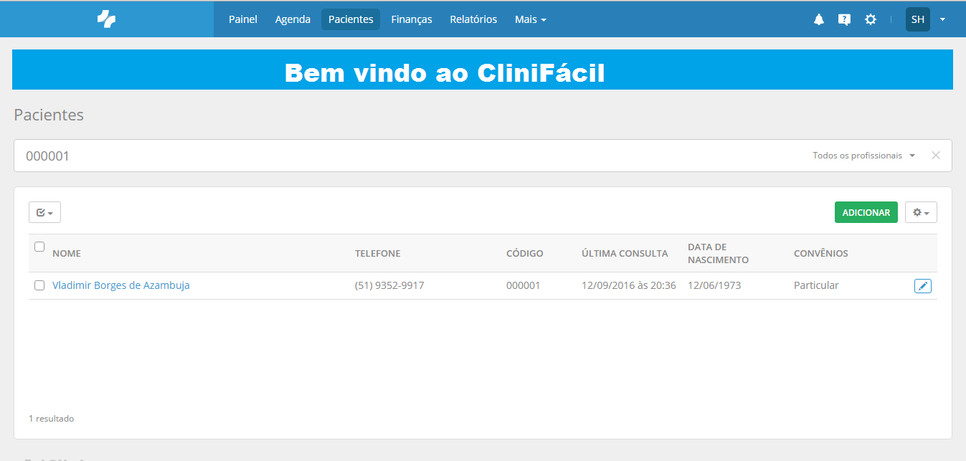
Tela 1

Slide 7
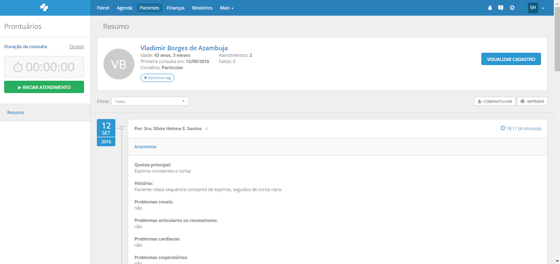
Tela 2

Slide 8

Mais informações: https://github.com/Silvinha01/ProjetoES2-12082016
Obrigado pela atenção!!!

